Slide 1
Smyslové orgány
Orgán zraku
orgán sluchu a rovnováhy
a přídatné orgány

Slide 2
Orgán zraku
Oční koule (bulbus occuli)
- přední segment oční
- zadní segment oční
Fasciculus opticus – zrakový nerv

Slide 3
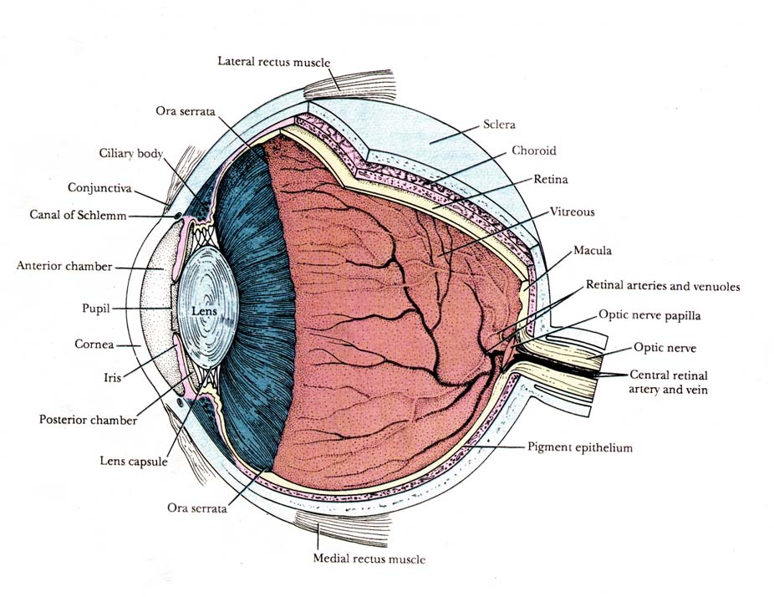
Přední segment Zadní segment

Slide 4
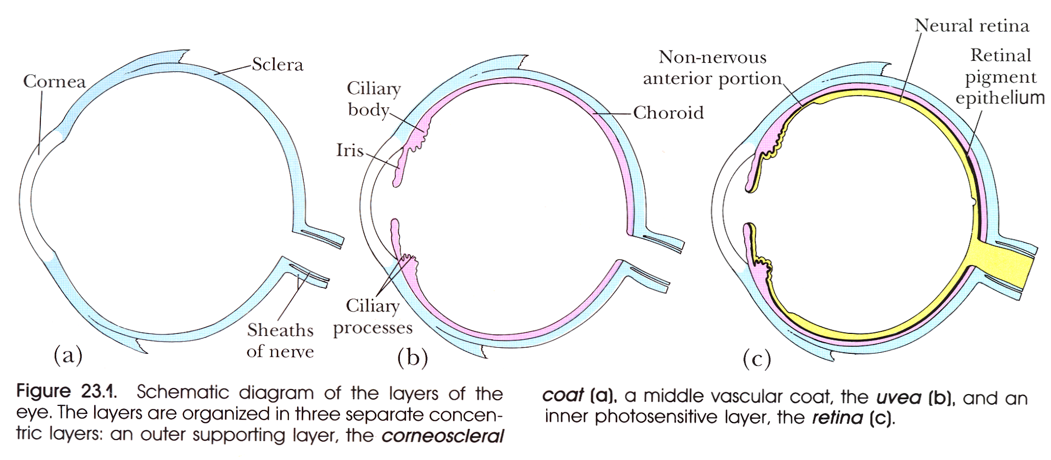
Stěna oční koule
Tunica externa
(fibrosa)
Tunica media
(vasculosa)
Tunica interna
(nervosa)
přední cornea iris pars caeca
segment corpus ciliare retinae
zadní sclera choroidea pars optica
segment retinae

Slide 5
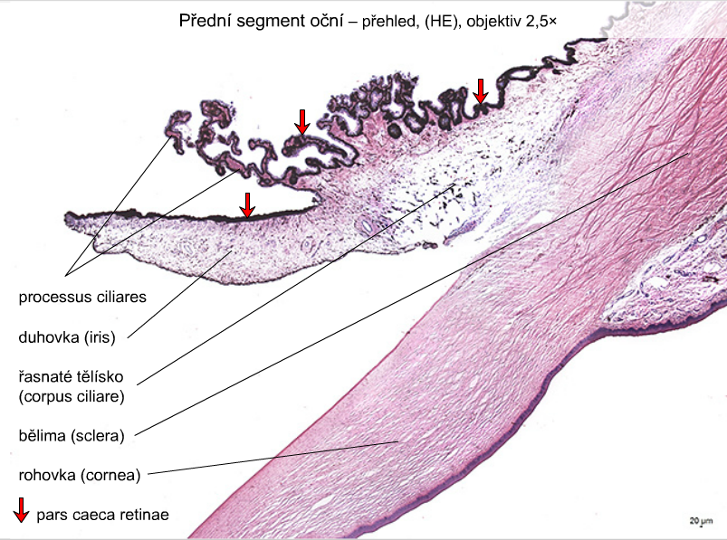

Slide 6
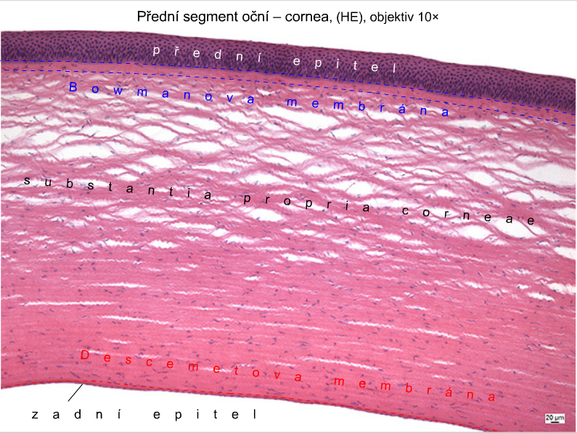

Slide 7
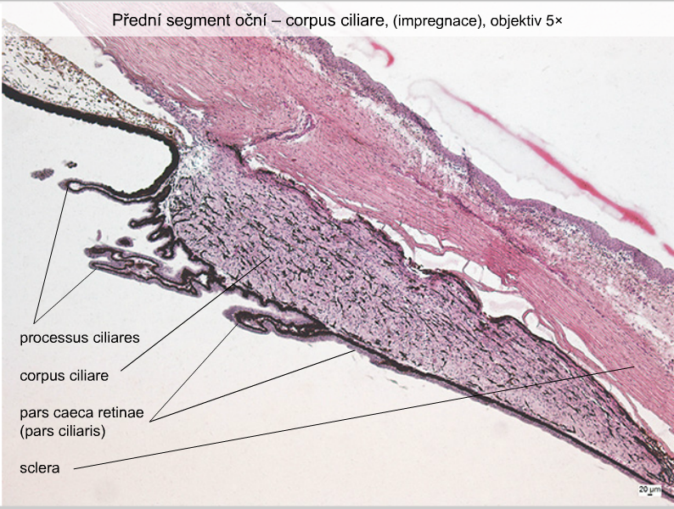

Slide 8
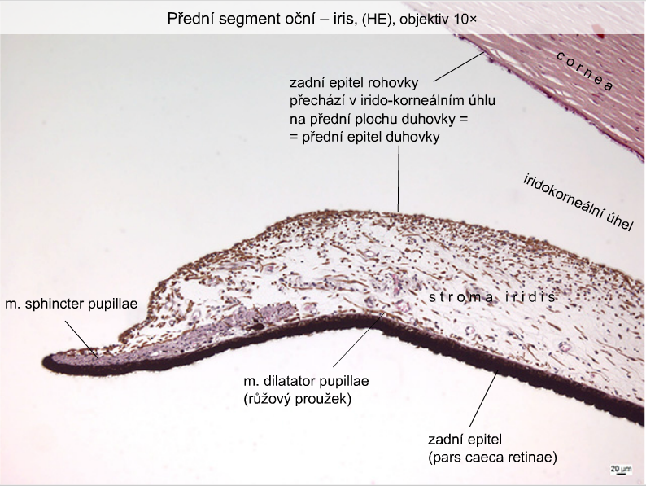

Slide 9
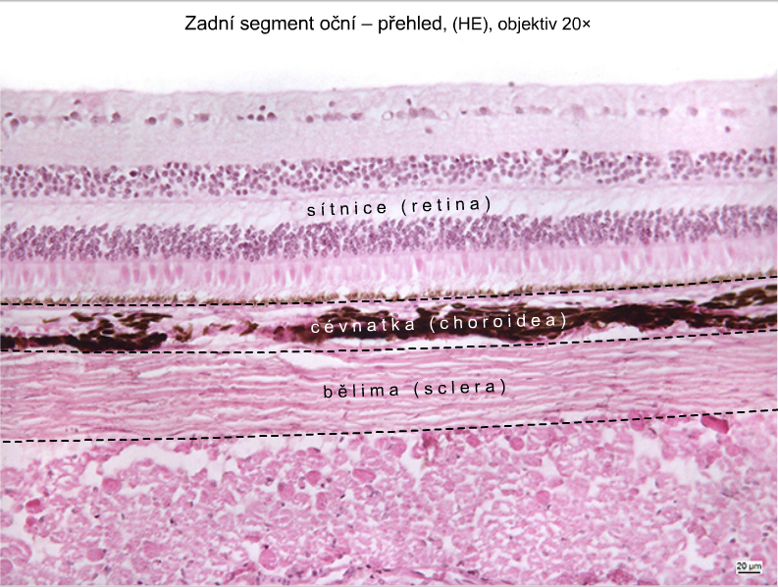

Slide 10
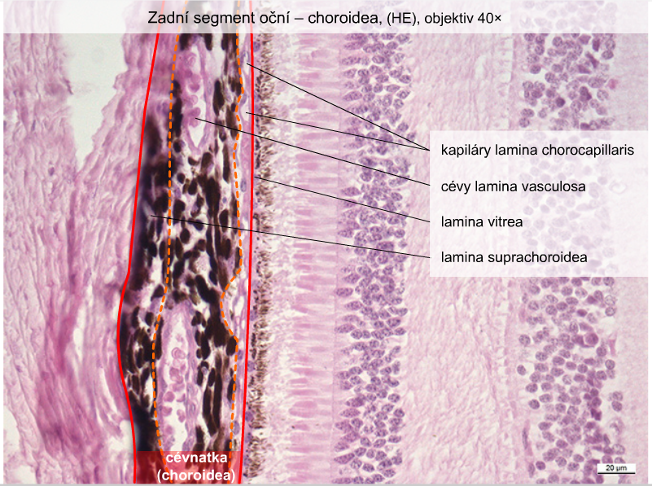

Slide 11
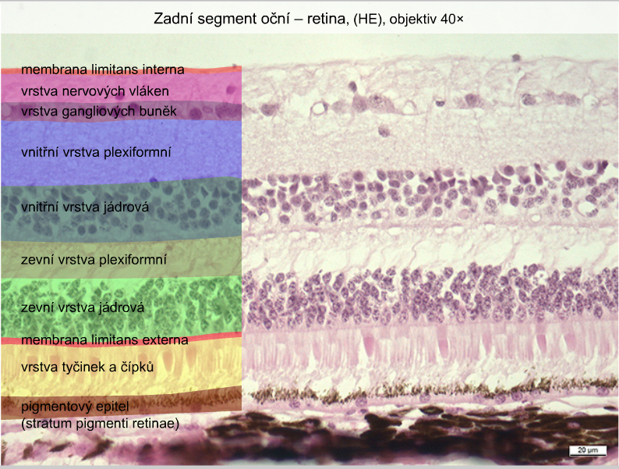

Slide 12
Orgán sluchu a rovnováhy
Zevní ucho boltec (auricula)
zevní zvukovod (meatus acusticus ext.)
bubínek (membrana tympani)
Střední ucho bubínková dutina (cavum tympani)
Vnitřní ucho sacculus – macula sacculi
utriculus – macula utriculi
ductus semicirculaes – cristae
ampullares
ductus cochlearis – organon Corti

Slide 13
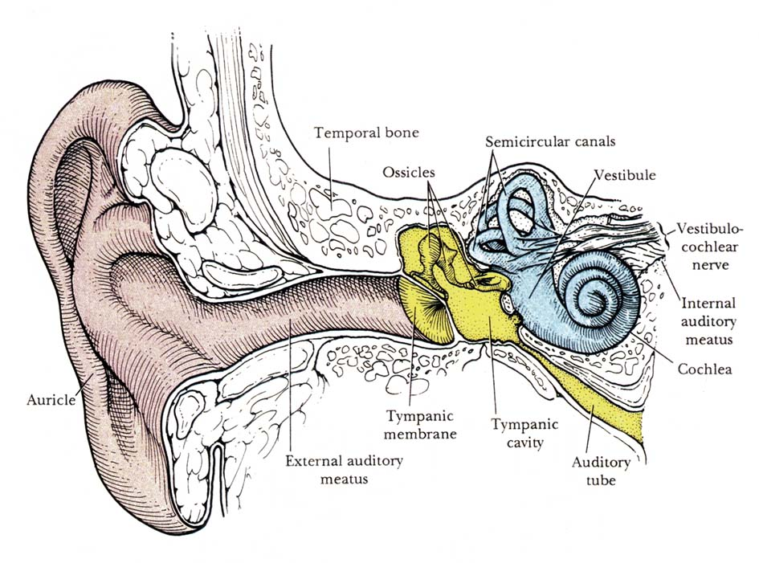

Slide 14
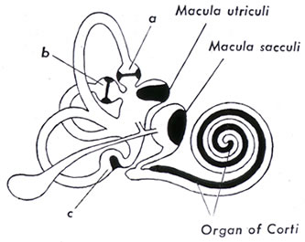
Vnitřní ucho (v pyramidě ossis petrosum ossis temporalis)
Kostěný labyrint
vestibulum
canales semicirculares
cochlea
perilymfatický
prostor
spatium
perilymphaceum
Blanitý labyrint
pars statica (1, 2)
pars akustica (3)
sacculus utriculus saccus endolymphaticus
ductus semicirculares
ductus cochlearis
endolymfa
perilymfa

Slide 15
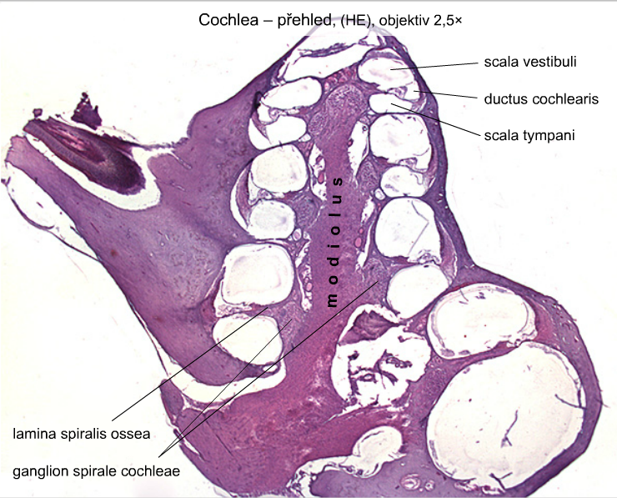

Slide 16
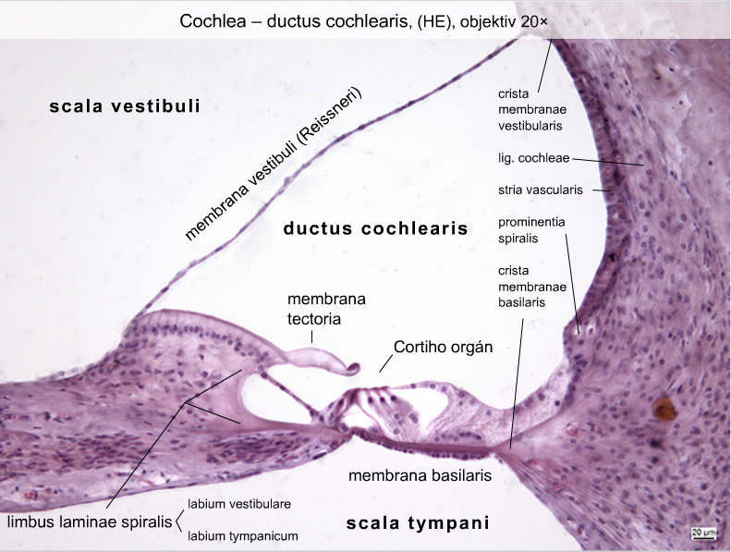

Slide 17
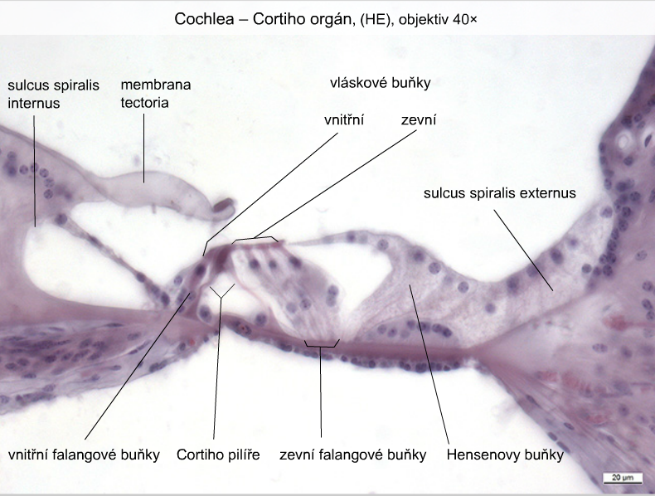

Slide 18
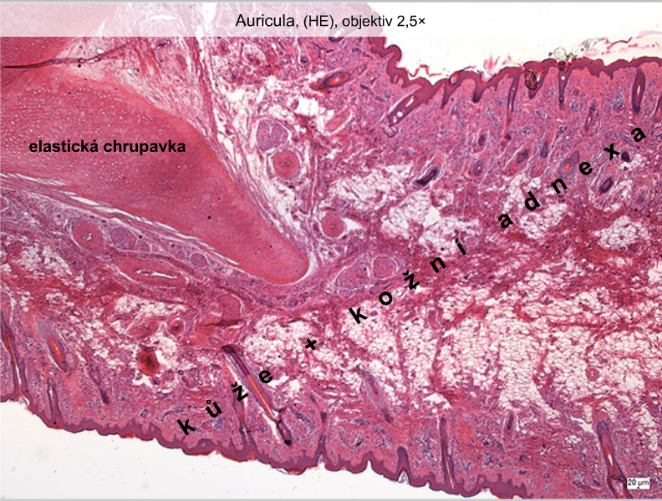

Slide 19
SMYSLOVÉ ORGÁNY
Preparáty:
88. Přední segment oční
89. Zadní segment oční
93. Ductus cochlearis
94. Auricula

